Slide 1
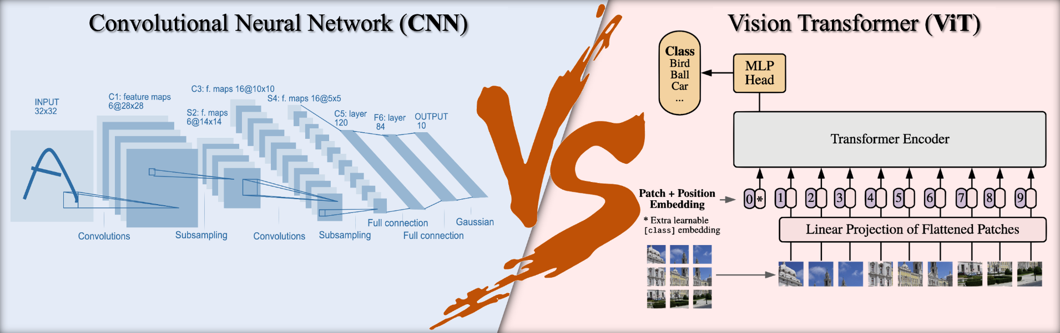
Vision Transformer
AI VIETNAM
All-in-One Course
TA Hùng An

Slide 2
Nội dung
AI VIETNAM
All-in-One Course
Introduction
Transformer vs CNN
Mean Teacher

Slide 3
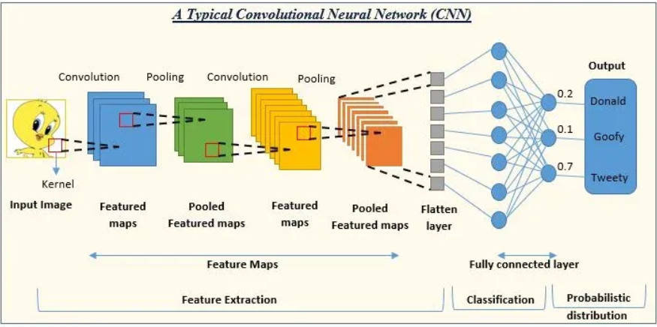
1 - Introduction
AI VIETNAM
All-in-One Course
CNN là kiến trúc mạng được sử dụng rộng rãi cho một số tác vụ liên quan đến visual recognition bằng sự thành công của phép tích chập (convolutional operation)

Slide 4
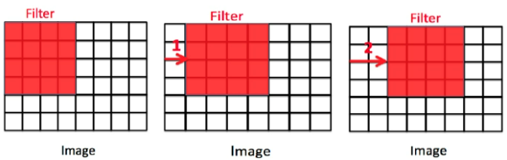
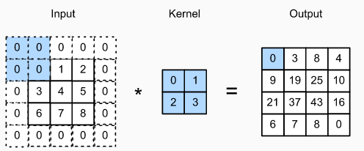
1 - Introduction
AI VIETNAM
All-in-One Course
Stride và Padding cũng là những nhân tố tác động đến tính hiệu quả của CNN
Stride - số bước mà kernel di chuyển
Padding - thêm vùng biên để tăng kích thước ma trận
Strides
Padding

Slide 5
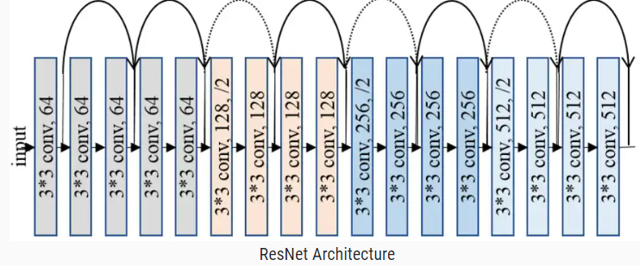
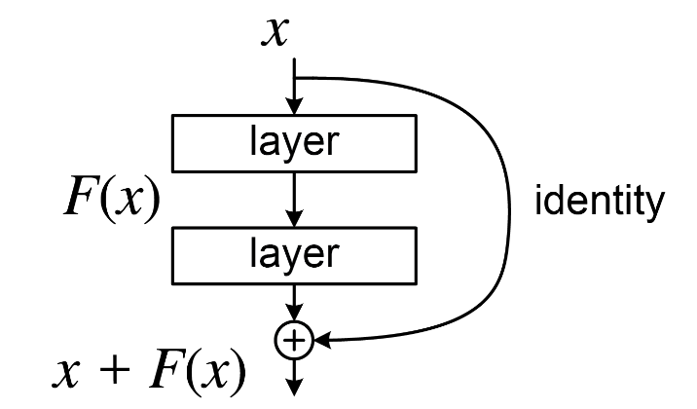
1 - Introduction
AI VIETNAM
All-in-One Course
ResNet là một kiến trúc mạng tiêu biểu và thịnh hành trong nhóm CNN.
Ý tưởng Skip connection của ResNet được ứng dụng rất nhiều cho một số model Architecture sau này.

Slide 6
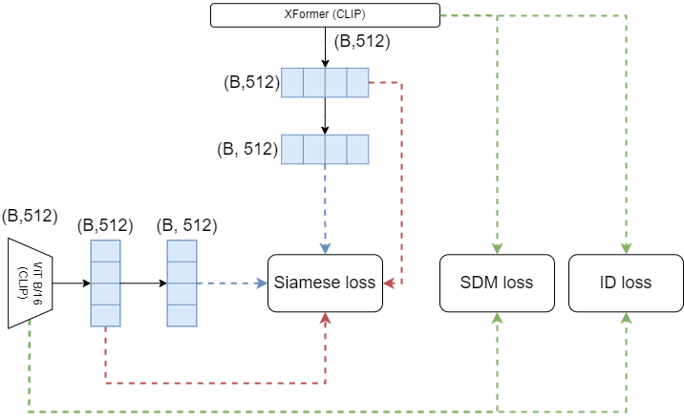
1 - Introduction
AI VIETNAM
All-in-One Course
Ứng dụng Skip Connection cho một model Architecture phục vụ cho bài toán
Multi Task Learning

Slide 7
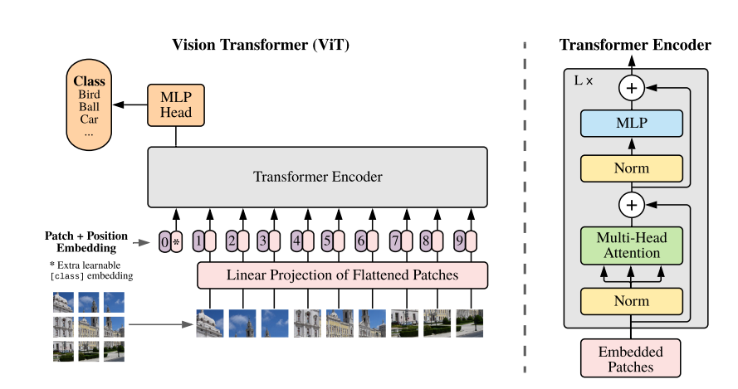
1 - Introduction
AI VIETNAM
All-in-One Course
Sự thống trị của CNN càng bị thách thức bởi Transformer khi các nhà nghiên cứu đã áp dụng thành công một architecture chuyên xử lý cho bài toán NLP vào bài toán CV

Slide 8
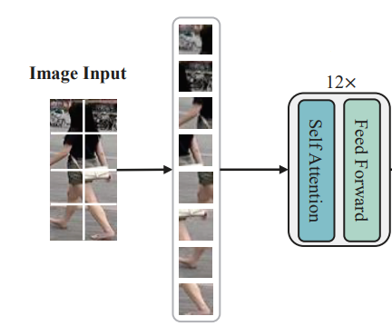
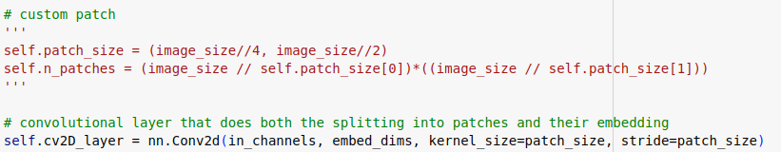
1 - Introduction
AI VIETNAM
All-in-One Course
Chúng ta có thể thay đổi cơ chế chia patch của ViT tùy theo mục đích sử dụng
hay bối cảnh bài toán.

Slide 9
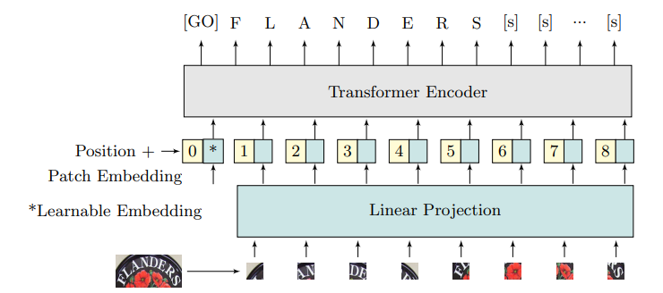
1 - Introduction
AI VIETNAM
All-in-One Course
Ứng dụng Transformer cho bài toán Text Recognition

Slide 10
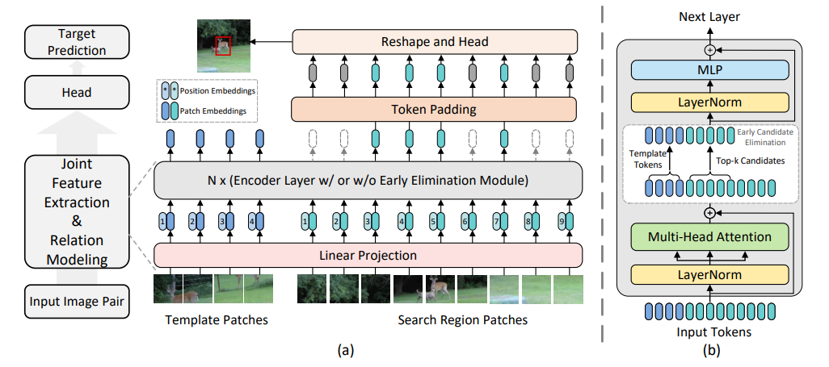
1 - Introduction
AI VIETNAM
All-in-One Course
Ứng dụng Transformer cho bài toán Visual Object Tracking

Slide 11
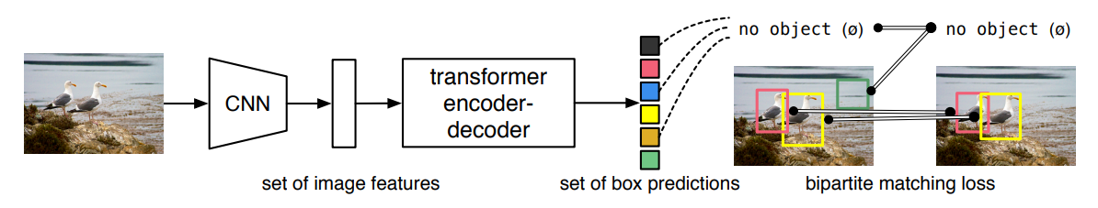
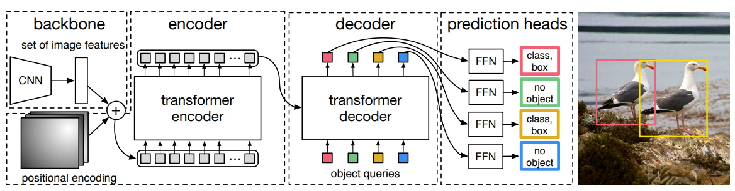
1 - Introduction
AI VIETNAM
All-in-One Course
Ứng dụng Transformer cho bài toán Object Detection

Slide 12
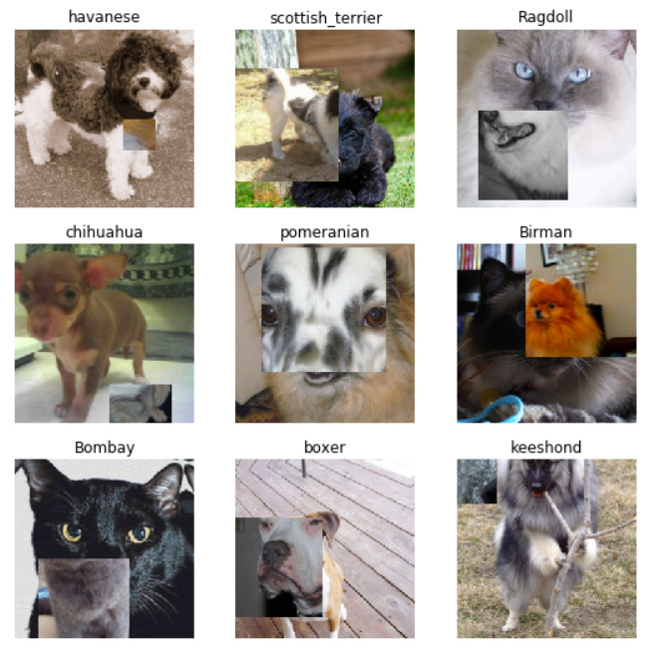
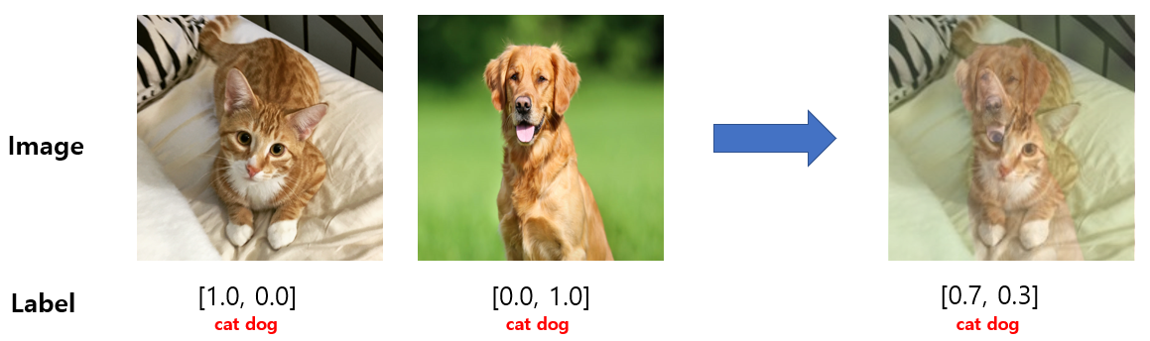
2 - Transformer vs CNN
AI VIETNAM
All-in-One Course
Áp dụng Strong Augmentation
Mixup
Cutmix

Slide 13
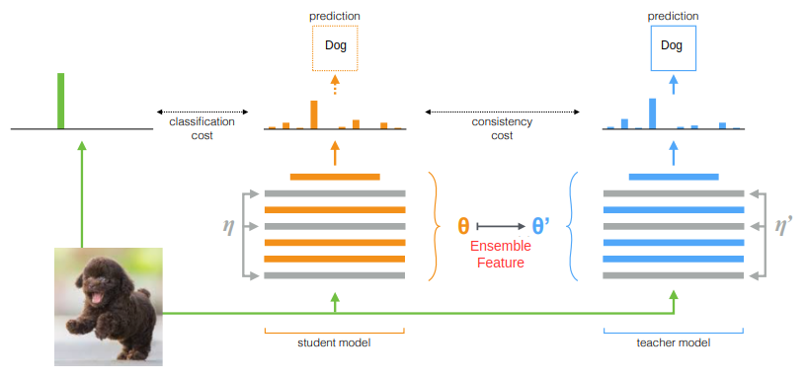
3 - Mean Teacher
AI VIETNAM
All-in-One Course

Slide 14
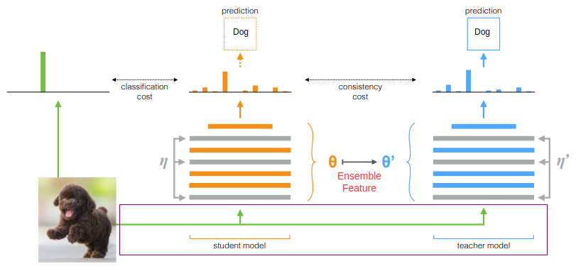

3 - Mean Teacher
AI VIETNAM
All-in-One Course

Slide 15
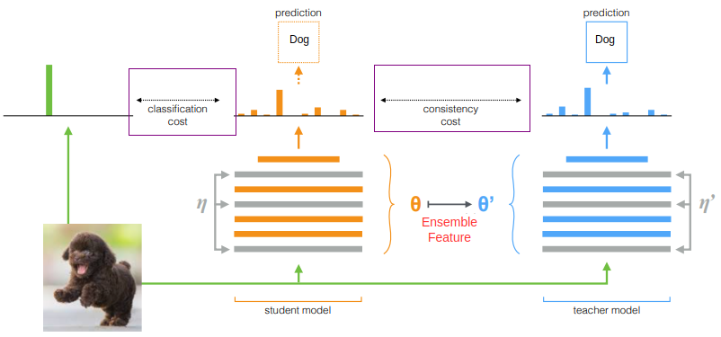
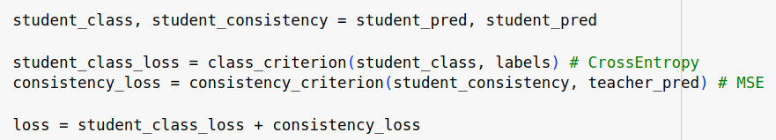
3 - Mean Teacher
AI VIETNAM
All-in-One Course

Slide 16

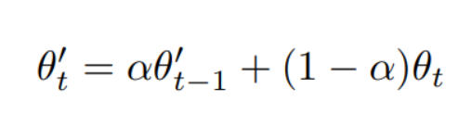
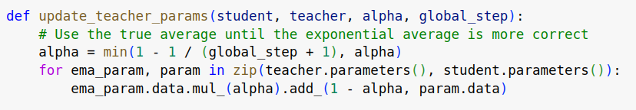
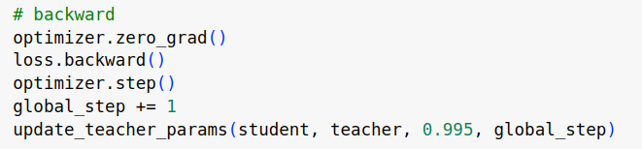
3 - Mean Teacher
AI VIETNAM
All-in-One Course

